Slide 1

VERTRIEBSNETZ · DEUTSCHLAND
Aufbau der Vertriebskanäle
Best Practices, Vertriebsergebnisse und eine Methode zur Händler-Kartierung

Slide 2
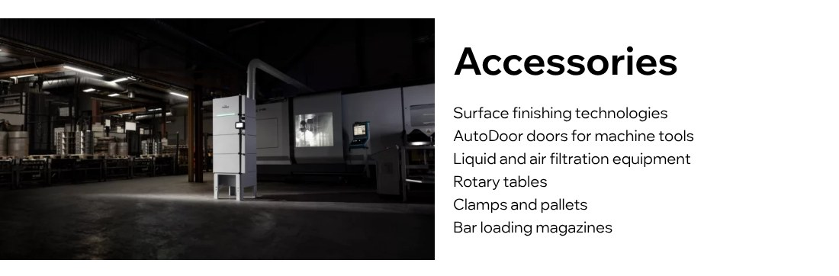
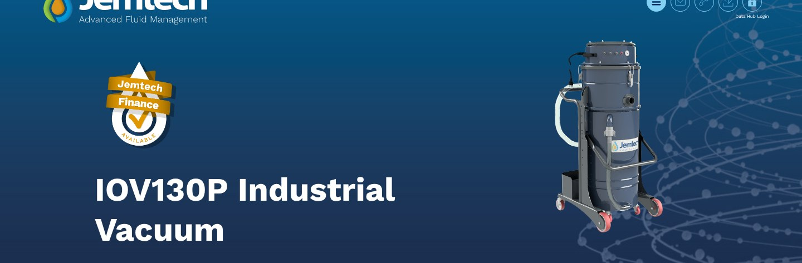
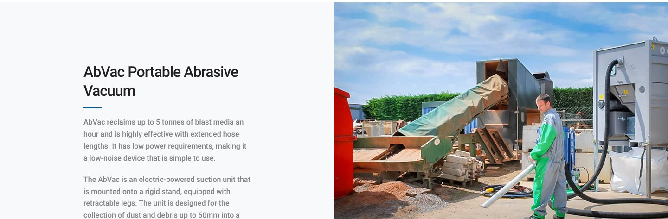
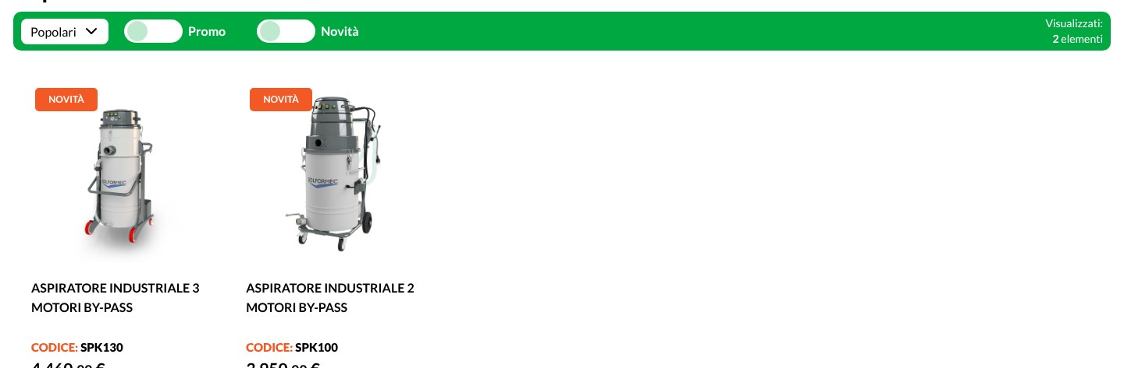

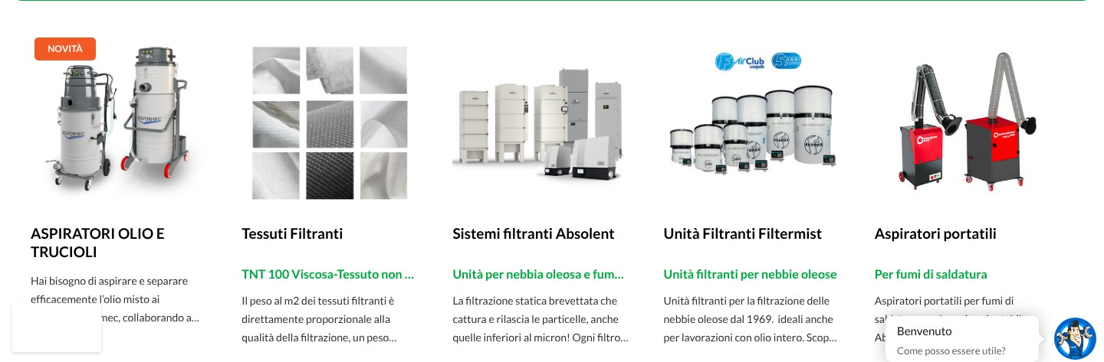
Sechs Kanäle, eine Methode
ÜBERBLICK
1
Händler für CNC-Maschinen
2
Händler für Öle und Kühlschmierstoffe
3
Strahlanlagen
MTC Flextek · FI
Jemtech · UK
Blasquem · PT / AIRBLAST · UK
4
Werkzeughändler & Einkaufsgruppen
5
Anlagenbauer & Systemintegratoren
6
Händler von Wettbewerbsmarken
Rubix · CDU · Cagelli · IT
Hardtest · HU
Kartierung in Deutschland
1
WER
der ideale Distributor, mit Beispielen
2
WIE VIEL
Umsatz möglich ist
3
WO
man ihn findet: gezielte Kartierung

Slide 3
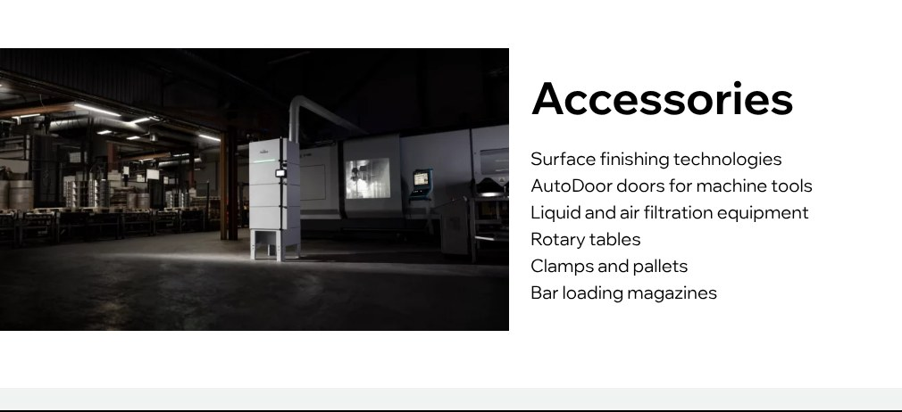




Händler für CNC-Maschinen
KANAL 1
BEST PRACTICE
MTC Flextek
Finnland · mtcflextek.fi
ERGEBNISSE
20–25
Einheiten OILVAC 130 PUMP / Jahr
Start mit OILVAC 130 PUMP
Danach alle weiteren DUPUY-Baureihen
VERTRETENE MARKEN
WO MAN SIE IN DEUTSCHLAND FINDET
DMG MORI · Mazak · TRUMPF · EMCO · Hermle · CHIRON · GROB · INDEX · GF Machining Solutions · Mikron · Fehlmann (Herstellerliste: EMO-Hannover-Ausstellerkatalog)
Händlerdatenbank der CNC-Hersteller

Slide 4
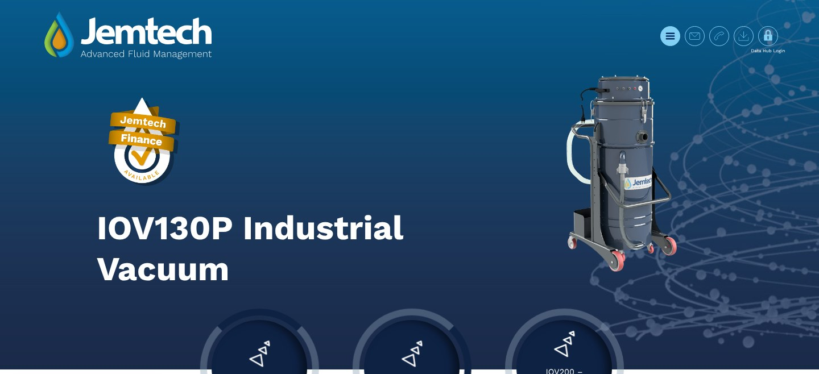

Händler für Öle und Kühlschmierstoffe
KANAL 2
BEST PRACTICE
Jemtech
Vereinigtes Königreich · jemtech.co.uk
ERGEBNISSE
PRIVATE LABEL
DUPUY-Maschinen unter der Marke Jemtech, in Blau
Erste Maschine für den Service
Wiederkehrende Verkäufe
Wer Öl verkauft, verkauft auch den Sauger
Partner: Blaser Swisslube · HFiltration
Weitere DUPUY-Baureihen
WO MAN SIE IN DEUTSCHLAND FINDET
Blaser Swisslube · Castrol · Motul · TotalEnergies · FUCHS · Quaker Houghton · Oemeta · Rhenus Lub · Zeller+Gmelin · Klüber
Distributoren der Kühlschmierstoff-Hersteller

Slide 5
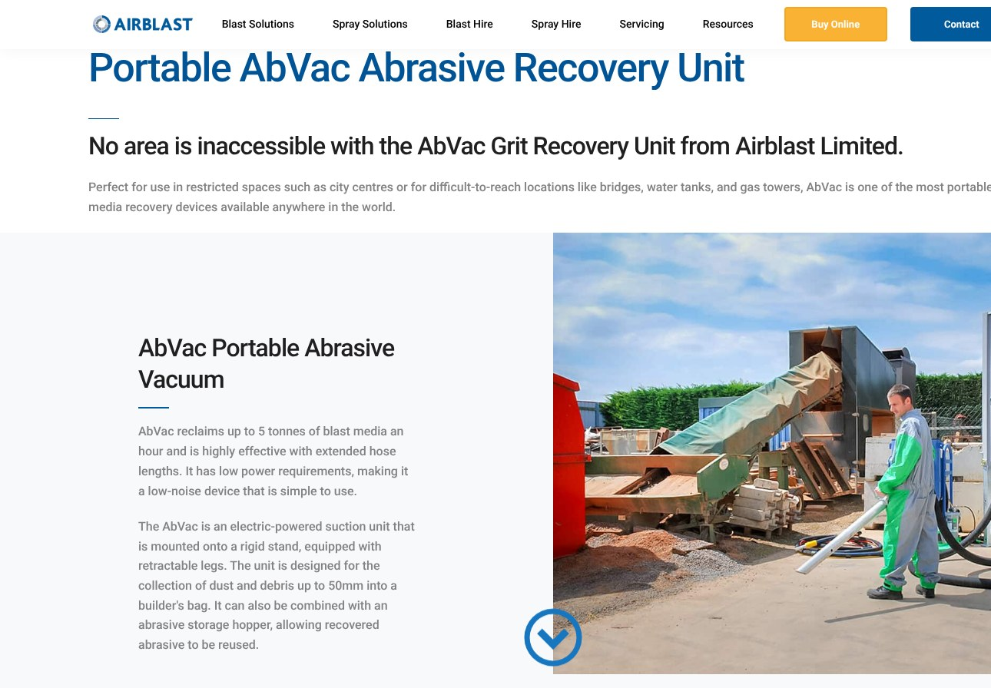
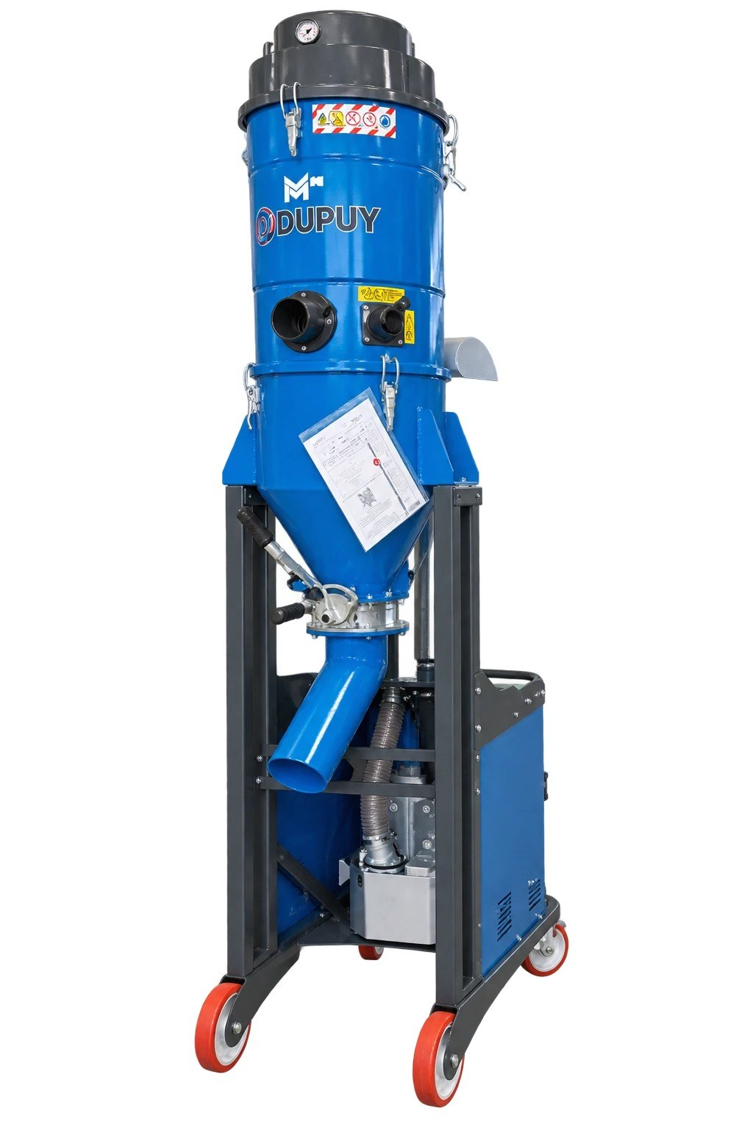

Strahlanlagen: OEMs und Händler
KANAL 3
BEST PRACTICE
Blasquem · AIRBLAST
Portugal · Vereinigtes Königreich
ERGEBNISSE
6
Bereits belieferte OEMs: OMSG, COGEIM, Turbotecnica, Norblast, STEM, Protech
+1
M50 Cogeim
Deutscher OEM bereits aktiv (2-Motor-Köpfe)
M50 Cogeim · MHD AIR 30 · SILOFILTER: Lösungen, die es im DELFIN-Programm nicht gibt
airblast.co.uk
mobile Anlagen, Strahlmittelrückgewinnung, Vermietung
WO MAN SIE IN DEUTSCHLAND FINDET
Sapi · Clemco · AGTOS · ROSLER · SLF … danach Händler für Strahlmittel und Anlagen, direkt anzusprechen
Deutsche OEMs + Händler für Maschinen und Verbrauchsmaterial

Slide 6
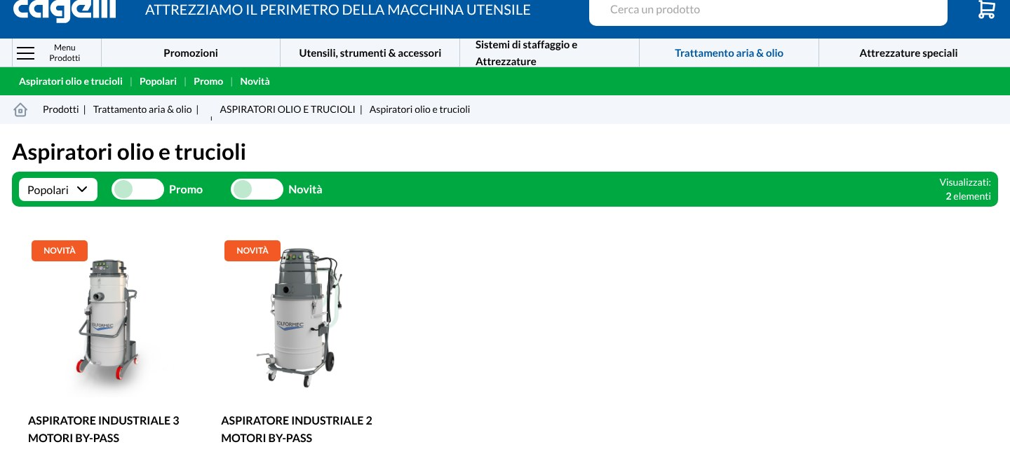



Werkzeughändler & Einkaufsgruppen
KANAL 4
BEST PRACTICE
Italienischer Markt
Flächendeckende Distribution
ERGEBNISSE
~100
heute belieferte Werkzeughändler
10.000 €
Ø Umsatz / Jahr pro Kunde
≈ 1 Mio. €
/ Jahr aus dem Kanal (Schätzung: 100 × 10.000 €)
~20.000 € Ø pro Kunde
OILVAC 130 als Private Label
rubix.com/it · IT · FR · ES
WO MAN SIE IN DEUTSCHLAND FINDET
Schrittweise regionale Abdeckung: Einkaufsgruppen bündeln viele Händler und vervielfachen das Wachstum. CDU = Consorzio Distribuzione Utensili
Einkaufsgruppen, Werkzeughandelsketten und lokale Händler

Slide 7
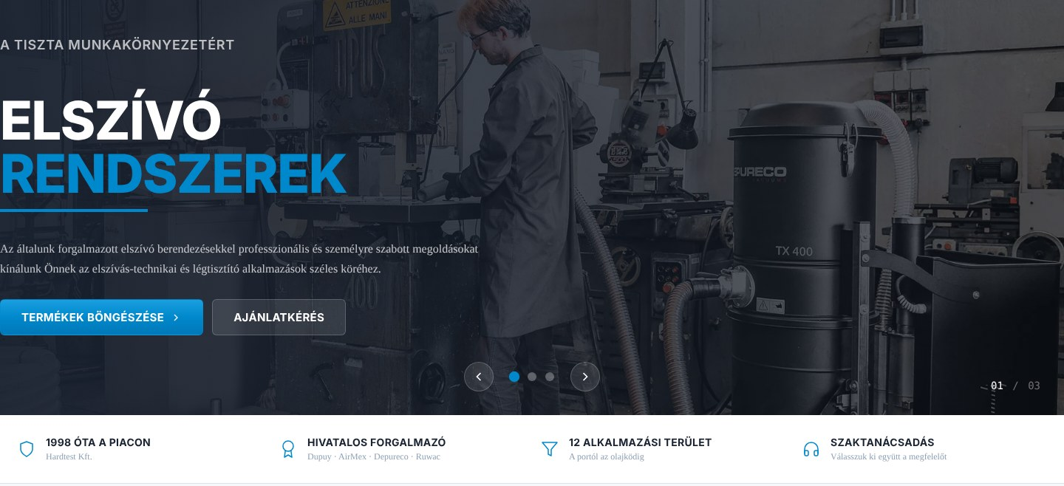

Anlagenbauer und Integratoren für Entstaubung
KANAL 5
BEST PRACTICE
Hardtest
Ungarn · hardtest.hu
ERGEBNISSE
30–40
gekaufte Entstauber / Jahr
100.000 €
Umsatz im 1. Jahr (Wert noch zu prüfen)
150.000+ €
KAUFT DEN ENTSTAUBER BEI UNS, ROHRLEITUNGEN VOR ORT, INSTALLIERT
Umsatz im 2. Jahr (Wert noch zu prüfen)
Visit hardtest.hu
WO MAN SIE IN DEUTSCHLAND FINDET
Donaldson · Nederman · Fumex · TEKA · BOFA · ULT · ESTA · Coral · TAMA Air Nova → nicht nur offizielle Händler: kleine Anlagenbauer sind oft interessanter
Installateure und kleine unabhängige Anlagenbauer, Stadt für Stadt

Slide 8
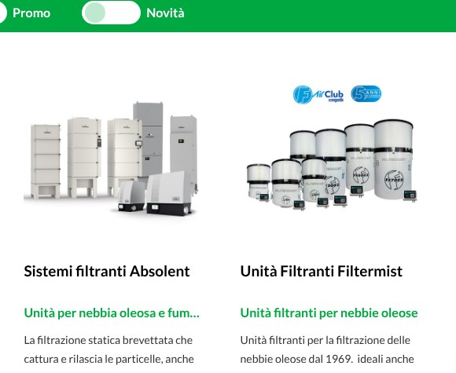
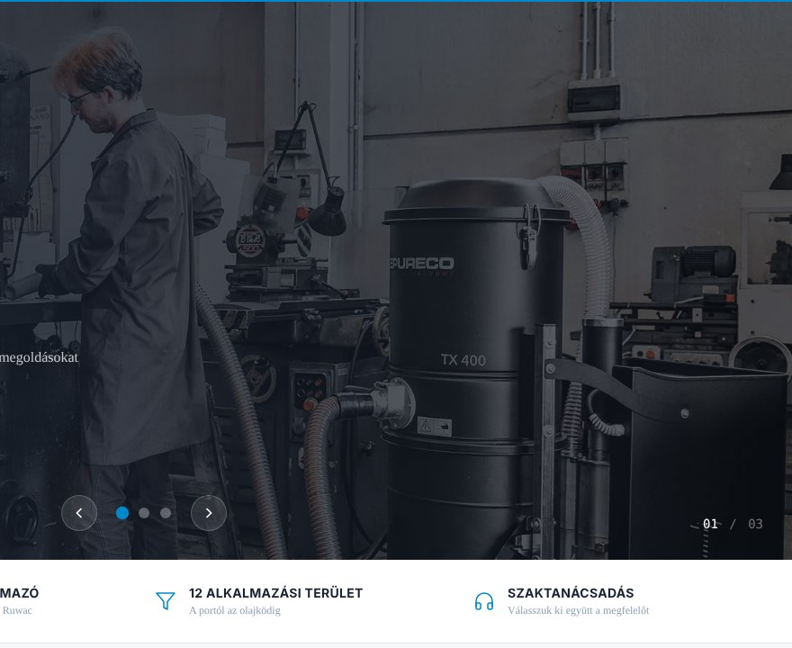
Händler von Wettbewerbsmarken
KANAL 6
SO GEHT'S
Händler-Kartierung
Dabei unterstützen wir Sie
ERGEBNISSE
27
Wettbewerbsmarken zu kartieren
Unsere Händler verkaufen schon heute auch Wettbewerber: Cagelli → Filtermist, Absolent · Hardtest → Ruwac, Depureco
Cagelli → Filtermist · Absolent
Hardtest → Depureco
ÖLNEBEL
Filtermist · 3nine · Absolent · Losma · LTA Lufttechnik · AR Filtrazioni · Keller
ENTSTAUBUNG
Donaldson · Nederman · ESTA · TEKA · ULT · BOFA · Fumex · Coral · ULMATEC · Kemper · TBH · Plymovent · Camfil
INDUSTRIESAUGER
Ruwac · Nilfisk · Kärcher Industrial · Depureco · RGS · Sibilia · Wieland
WO MAN SIE IN DEUTSCHLAND FINDET
Wo sind die deutschen Händler von Filtermist, 3nine, Absolent, Donaldson, Nederman, Ruwac, Nilfisk…? Die interessantesten identifizieren und das DUPUY-Programm anbieten
Datenbank der deutschen Händler der Wettbewerber

Slide 9

Wir erfinden keine neuen Kanäle.
Wir übertragen nach Deutschland, was bereits funktioniert.
1
Wer ist der ideale Distributor
2
Wie viel Umsatz er erzielen kann
3
Wie man ihn in Deutschland findet
Das Profil des idealen Partners, mit realen, bereits aktiven Beispielen
Gemessene Ergebnisse bei Partnern, die in anderen Märkten bereits aktiv sind
Durch eine gezielte Kartierung potenzieller Partner, Kanal für Kanal
BEISPIELE
10.000 – 150.000+ €
6 Kanäle
Nächster Schritt: eine Partnerdatenbank je Kanal, gemeinsam aufgebaut.
DUPUY · Via Enrico de Nicola 27 · 10036 Settimo Torinese (TO) · Tel. +39 011 8975444 · info@dupuy.it

